Slide 1
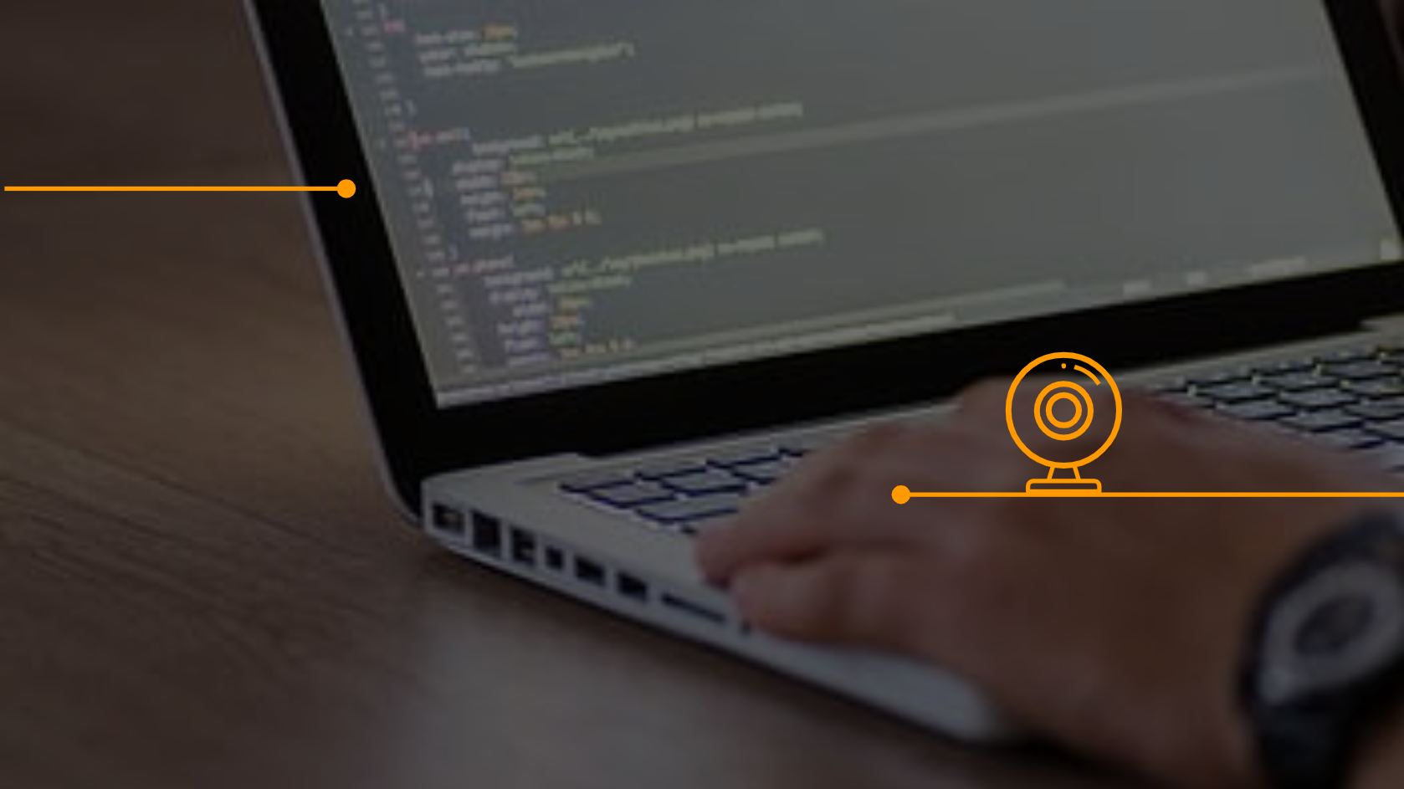
BarCamp
Desmos avancé
Computation Layer (CL)
21 janvier 2022
monurl.ca/cl21janvier
Visitez notre site: recitmst.qc.ca
Cette présentation du RÉCITMST est mise à disposition, sauf exception, selon les termes de la Licence Creative Common.
Notes:
Lien de la présentation : https://monurl.ca/cl21janvier

Slide 2
desmos Computation Layer (CL)
Computation Layer (CL) est un langage de programmation créé spécialement pour le Créateur d’activités Desmos. Ce langage permet l'interaction entre les différentes composantes d’une activité pour soutenir les élèves avec leurs observations et leurs interprétations.
Atelier de type participatif permettant d’explorer et d’expérimenter les ressources disponibles sur la programmation CL.
Une bonne connaissance de base du Créateur d’activités Desmos est nécessaire pour y participer.

Slide 3
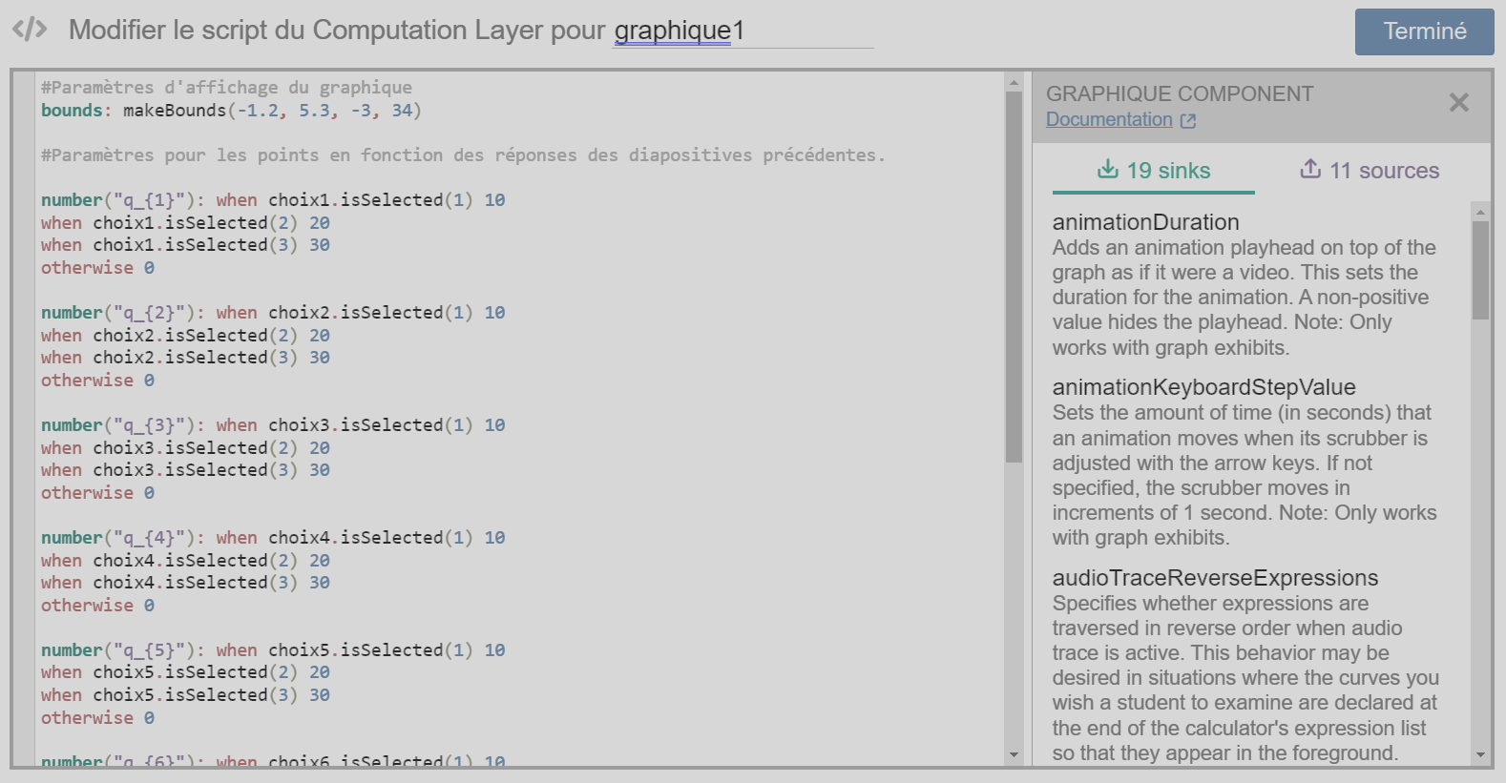
desmos Computation Layer (CL)
Luc Lagarde
luc.lagarde@recitmst.qc.ca
recitmst.qc.ca
lien de la présentation
monurl.ca/cl21janvier

Slide 4
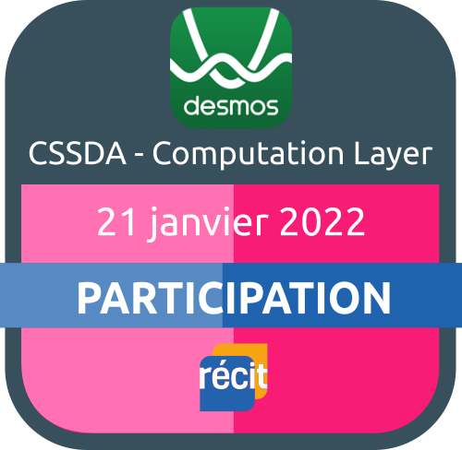
desmos Computation Layer (CL)
</> Projet de la rencontre
Accueil et bienvenue
Tour de table
Situation actuelle
Programmation CL?
Survol
Exemple
Ressources
Présentation
Exploration/mains sur les touches
monurl.ca/cl21janvier

Slide 5
</> Accueil et bienvenue / tour de table
Connaissez-vous CL?
Qui êtes-vous?
Aisance avec la programmation
Attentes

Slide 6
</> Accueil et bienvenue / situation actuelle
Pas d’autoformation
Phase exploratoire
accompagnement plutôt que formation
Quelques ressources disponibles
Temps investis
enseignant vs élèves
Outil gratuit et stable
grand potentiel

Slide 7
</> Programmation CL? / survol
Dans le créateur d’activités…
Échange d’informations entre des composants sur le même écran ou sur un autre écran.
Interaction avec les composants.
Validation et gestion de la navigation.
Interaction avec le tableau de bord de l’enseignant.
Accès aux créateur d'activités

Slide 8
</> Programmation CL? / survol
Dans le créateur d’activité…
Écran
Composants
N’oubliez pas de nommer vos composants

Slide 9
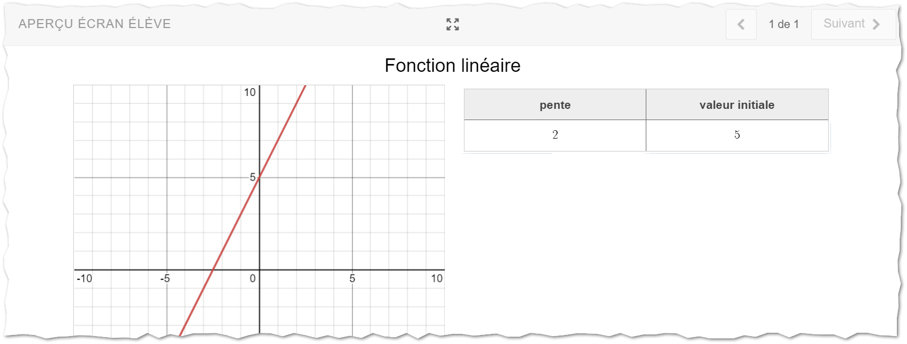
</> Programmation CL? / exemple
Tracer une droite dans un graphique à partir des données saisies dans un tableau par l’élève.

Slide 10
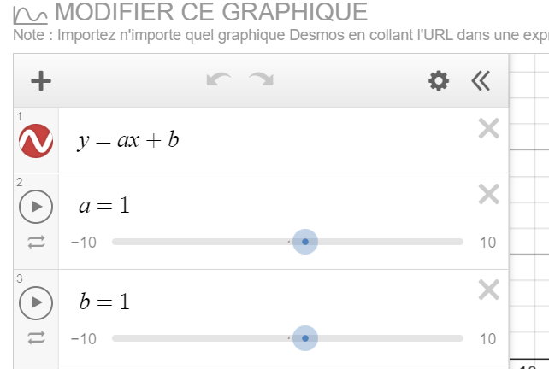
</> Programmation CL? / exemple
On ajoute un “#” au début d’une ligne pour écrire un commentaire.

Slide 11
</> Ressources
Comment faire…
Explorez
Une étape à la fois
Inspirez vous des autres

Slide 12
</> Ressources / survol et exploration
</> Ressources
Documentation officielle (en anglais)
Traduction en français par Jocelyn Dagenais
Collections pour l'appropriation:
Introduction à CL
CL

Slide 13
</> Ressources / survol et exploration
</> Ressources
Documentation officielle (en anglais)
Traduction en français par Jocelyn Dagenais
Collections pour l'appropriation:
Introduction à CL
CL

Slide 14
</> Badge « Participation »
</> Comment l’obtenir?
Créer compte gratuit sur campus.recit.qc.ca
Valider le courriel et se connecter
Cliquer sur le lien placé dans le clavardage

Slide 15
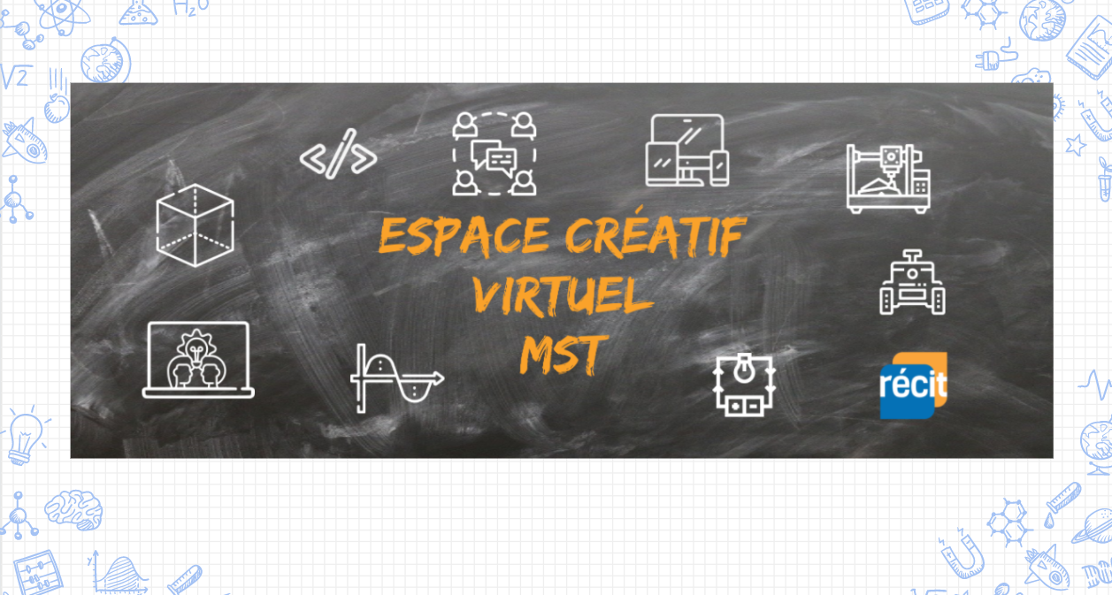
L’équipe du RÉCIT MST est disponible
les mercredis matins
de 9 h à 11 h 30.
Place your screenshot here
Lien vers notre salle de vidéoconférence :
recitmst.qc.ca/ecv-zoom
Notes:
Salle de vidéoconférence : http://recitmst.qc.ca/ecv-zoom

Slide 16
MERCI !
Questions?
luc.lagarde@recitmst.qc.ca
equipe@recitmst.qc.ca
Site Internet
Page Facebook
Twitter
Chaîne YouTube
Ces formations du RÉCIT sont mises à disposition, sauf exception, selon les termes de la licence Licence Creative Commons Attribution - Pas d’Utilisation Commerciale - Partage dans les Mêmes Conditions 4.0 International.
Notes:
Me joindre luc.lagarde@recitmst.qc.ca
Message à l’équipe : equipe@recitmst.qc.ca

